Slide 1



智慧快递
主讲人：车敏

Slide 2



快递运营管理
任务一：快递运营筹备
任务二：快件收寄作业
任务三：快件处理作业
任务四：快件派送作业
任务五：快递客户服务

Slide 3

任务四 快件派送作业
交处理人员
派前准备
快件交换
检查快件
检查快件
送件上门
核实身份
提示客户检查快件
派件流程
交签单及未送完快件
返回公司
收取资费
交款

Slide 4


任务四 快件派送作业
学习活动一：派件准备
学习活动四：派送服务
学习活动二：快件交接
学习活动五：派送异常处理
学习活动三：派送规划

Slide 5
任务四 快件派送作业
学习活动一：派件准备
➲
派件准备
单证准备
工具准备
形象准备
业务准备
1
2
3
4
工作证
收据或发票
零钱
身份证
行车证件
自行车
电动车
摩托车
汽车
仪容要求
仪表要求
公司通知
行业动态
市场变化

Slide 6
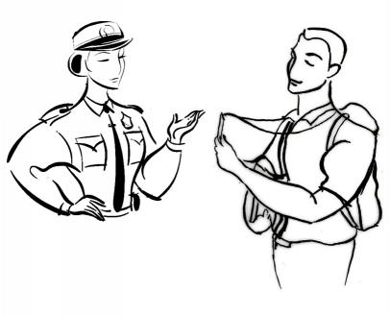
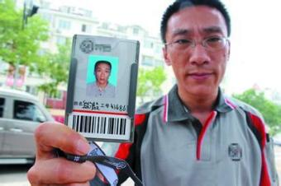
任务四 快件派送作业
学习活动一：派件准备
一、单证准备
工作证（上岗证）
进入客户场所时，应主动出示工牌，礼貌的与客户处的员工打招呼
并进行自我介绍, 如：您好！我是XX速运的派件员,我是来送快件的。
作用：
消除客户对派件员的疑虑和担忧
提高派件员的服务水平
有利于公司的声誉

Slide 7
任务四 快件派送作业
学习活动一：派件准备
一、单证准备
2.收据或发票、零钱
发票是指购销商品，提供或者接受劳务和其他经营活动中，开具、收取的收付凭证。由税务机关统一印制、发放和管理，纳税人根据经营范围向税务机关领购相关发票。发票最主要的作用有两个：一是经营活动的原始凭证，这既是买方的支出证明，同时也是卖方收入证明，是单位和个人生产经营会计核算的重要凭证。二是买方维权的合法凭证，万一质量有问题时，就可以索赔。
收据仅适用于与经营无关的往来款项的凭证。如果要进入成本费用的，必须是发票！如果收据入成本费用的话，税务部门查到后，要调整增加应纳税所得额征收企业所得税（25%的税率）。
零钱用于到付件或代收货款时便于找数，提高派送效率。

Slide 8
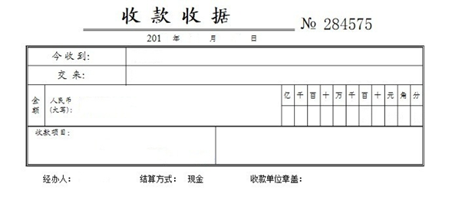
任务四 快件派送作业
学习活动一：派件准备
一、单证准备
2.收据或发票、零钱

Slide 9
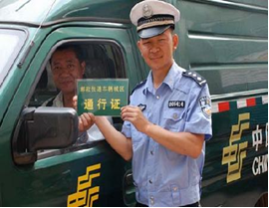
任务四 快件派送作业
学习活动一：派件准备
一、单证准备
3.身份证、行车证件
驾驶证是驾驶员随身携带的，行车证是车辆随车携带的。行车证就是车的户口本,一辆车一个证
行车证、车辆号牌以及车辆档案是一套的，需要到车管所办理，而驾驶证是在驾管所办理的。
你开别人的车也要带上行车证和你的驾驶证。
简单的说，驾驶证是跟人走的，行车证是跟车走的。

Slide 10

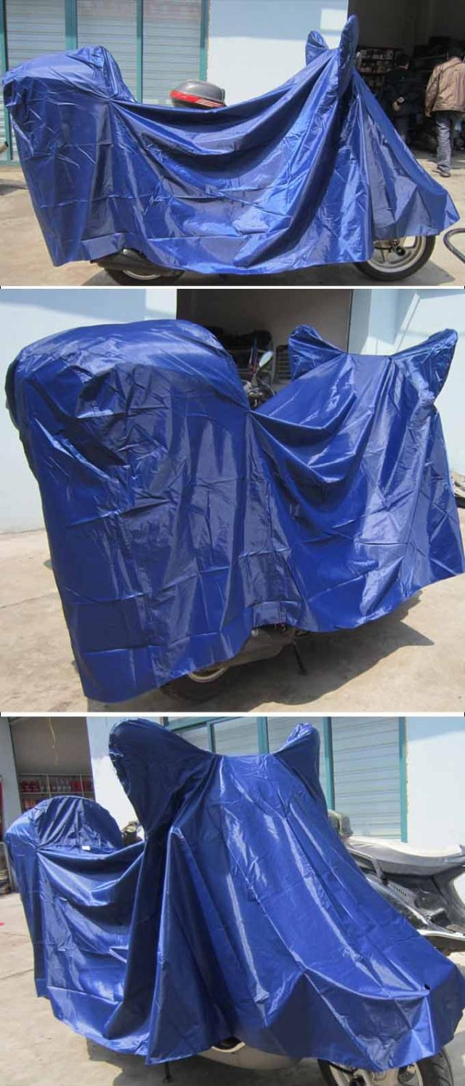
任务四 快件派送作业
学习活动一：派件准备
二、工具准备-------雨具
 |  | 主要是雨衣和雨布。 雨衣是驾驶员下雨天，所用 雨布是保护快件不被雨淋。

Slide 11
药品快递途中被雨淋，快递公司赔偿客户上万元
去年8月13日，浙江某医药公司委托一快递公司运送药品接骨七厘散720盒（计人民币14184元）至台州某医药公司，支付了16元运费后，快递公司向原告出具了被告印制有格式服务契约的快递寄件单1份。该契约免责条款中约定：快件遗失的按运费的五倍赔偿或免费补寄。
去年8月18日，原告得知，由于所运药品在运输途中被雨淋湿，遭收货人拒收后，药品从椒江退回金华，经查已全部损坏。该药品的运输途径为：深圳市鑫飞鸿快递有限公司上海分公司在金的加盟店（金华市某货运服务部）—杭州分拨中心—台州分拨中心—椒江站。药品是在椒江站签收后被收货人拒收。
事件发生后，原告曾与被告多次交涉，都没有结果。去年12月21日，原告浙江某医药公司向婺城区法院提起诉讼，请求判令被告赔偿原告药品损失14184元。
损失金额怎么算？

Slide 12
药品快递途中被雨淋，快递公司赔偿客户上万元
原告将其货物交由被告下属的金华市某货运服务部承运，并由金华加盟店出具被告名义的快递寄件单，因此，原、被告双方已形成货物运输合同关系，被告作为承运人应当按法律规定和双方约定将货物安全运抵目的地，并对运输途中有关货物损失承担赔偿责任。金华市某货运服务部和椒江店等加盟店作为被告的下属机构，其经营过程中产生的法律后果应由分公司承担。
关于托运药品损失额，鉴于原告已向法院提交了托运药品的清单，并开具了增值税发票，故其损失可以增值税发票上记载的数额为准。故原告要求被告按增值税发票载明价款赔偿的诉讼请求成立，予以支持。
从这个案例里，快递公司工作人员在派件时，应该如何保护快件，防止被雨淋？

Slide 13
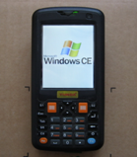
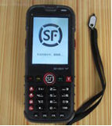
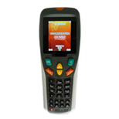
任务四 快件派送作业
学习活动一：派件准备
二、工具准备-------巴枪

Slide 14
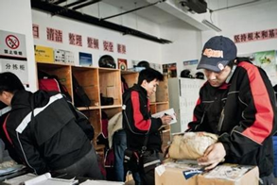
任务四 快件派送作业
学习活动一：派件准备
二、工具准备-------通讯设备
预约客户，确定客户是否有空收取快件。

Slide 15

任务四 快件派送作业
学习活动一：派件准备
二、工具准备-------小推车
如果派送快件地点在某商务中心或小区且派送车辆无法进入时，当快件量多且分布于不同楼层的时候，抱着快件跑上跑下，很不方便，费劳力。利用小推车，将快件捆绑在一起。第一安全，第二方便省力。

Slide 16
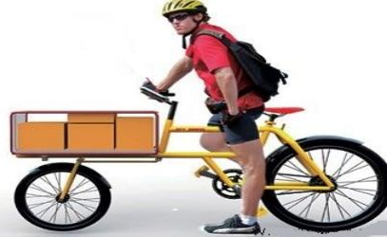
任务四 快件派送作业
学习活动一：派件准备
二、工具准备-------自行车
 | 哪里可能出了问题呢？ 1、确定没有过度磨耗的煞车片、尾巴绽开或锈蚀的煞车线；确认固定座已锁紧。 2、检查胎壁有没有断线；胎面有没有割痕
在派件前，派件员JASON检查派送交通工具（自行车）时，发现煞车器不灵，车胎不够气，行走相当吃力。 | 解决办法： 六角扳手调整固定 利用打气筒加气

Slide 17
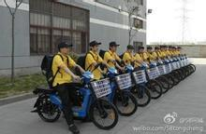
任务四 快件派送作业
学习活动一：派件准备
二、工具准备-------电动车
 | 哪里可能出了问题呢？ 1、电动车电池使用寿命终止 2、电动车电池内保险管内保险丝断: 3、电动车电池保险管与保险座之间接触不良: 4、电动车充电器无输出电压或输出电压低: 5、电动车充电器与交流220V电源接触不良: 6、电动车充电器指示灯异常造成假充满:
在派件前，派件员小马检查派送交通工具（电动车）时，发现电池昨晚充了一个晚上电，结果一开动就显示电力不足，行走缓慢。 | 解决办法： 更换或修复电池; 更换保险丝; 调整两者位置使其接触良好,或更换保险管; 更换或修复充电器; 重新插接电源; 更换或修复充电器。

Slide 18
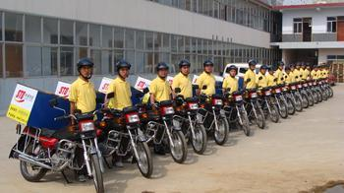
任务四 快件派送作业
学习活动一：派件准备
二、工具准备-------摩托车
 | 哪里可能出了问题呢？
在派件前，派件员小马检查派送交通工具（摩托车）时，发现无法启动，检查其他部件都完好，无损坏。 | 解决办法：

Slide 19
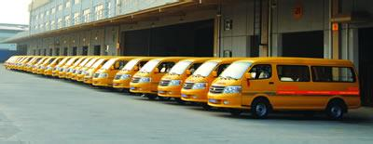
任务四 快件派送作业
学习活动一：派件准备
二、工具准备-------汽车
 | 哪里可能出了问题呢？ 车门玻璃升降机内的一个传动部件制作简陋，以至于强度不够，最后损坏。
在派件前，派件员小马检查派送交通工具（汽车）时，发现车窗玻璃无法正常升降，货物易被盗。 | 解决办法： 到汽车店更换车门玻璃升降机或自己动手拆卸后进行维修。

Slide 20
派送工具的检查重点
1、自行车的检查
1）车胎：是否足气且完好
2）车铃：是否清脆响亮
3）车锁：是否安全可靠
4）制动：是否灵敏有效
5）其它配件：是否正常运转
6）
2、电动车的检查
1）电池：电量是否充足，电池盒牢固
2）刹车装置：是否灵敏有效
3）车胎：是否足气且完好
4）车灯：是否正常开关
5）车篮：是否坚固完好
6）
3、摩托车的检查
1）汽油：油量是否充足且无泄露现象
2）驾驶证：是否备齐有效
3）启动装置：是否正常
4）喇叭：是否响亮
5）反光镜：有无偏斜情况
6）车灯：是否正常开关
4、汽车的检查
1）外观：无破损摩擦，车门正常开关
2）车内：是否整洁，无异味
3）启动：有无异常声响或异味出现，
4）汽修工具：是否备齐
5）行车证件：是否有效齐全
6）其它零部件：是否正常安全

Slide 21
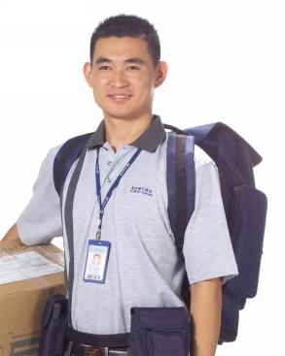
任务四 快件派送作业
学习活动一：派件准备
三、形象准备
1、仪容要求
头发
长短适中，要勤洗，无头皮屑，且梳理整齐；不染发，不留长发，以前不盖额，侧不掩耳，后不及领为宜；保持端正的发型(女士要把头发扎起来) 。
面容
男士刮净胡须；面部保持清洁，眼角不可留有分泌物，如戴眼镜，应保持镜片的清洁；保持鼻孔清洁，平视时鼻毛不得露于鼻孔外；女士化淡妆。
口腔
保持口腔清洁,早、午餐不吃有异味的食品，不饮酒或含有酒精的饮料保持嘴角清洁。

Slide 22
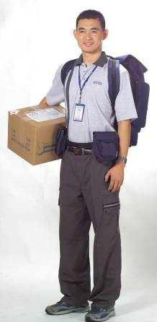
任务四 快件派送作业
学习活动一：派件准备
三、个人仪容仪表准备
仪容要求
仪容要求
耳部
耳廓、耳根后及耳孔边应每天用毛或棉签清洗，不可留有皮屑
体味
要勤换洗内衣外衣，勤洗澡，给人清新感觉。
手部
保持手部的清洁，指甲修理整齐，指甲不得长于指尖；男士女士都不得涂指甲油。手指不能佩带造型奇异的戒指，佩带戒指的数量不超过一枚。

Slide 23
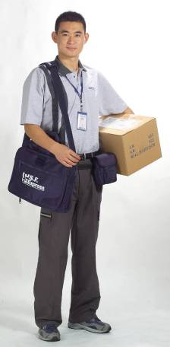
任务四 快件派送作业
学习活动一：派件准备
三、个人仪容仪表准备
2、仪表要求
身着公司统一制服，服装要慰烫整齐，不得有污损。
工牌佩带于胸前，不得佩带装饰性很强的装饰物、标记和吉祥物。
衣服袖口须扣上，衣领要摆好，上衣下摆须束在裤内。
手腕除了手表外不得带有其他装饰物。
系黑色皮带,鞋带要系好，保持鞋面干净,穿深色袜子,不得穿着拖鞋。

Slide 24
任务四 快件派送作业
学习活动一：派件准备
四、业务准备
阅读网点内部宣传栏，
各站点、中转部：
近期有多家快递企业因未实行验视制度已被各省邮政管理局处罚、甚至被暂停经营，今年以来，各站点业务量都呈上升趋势，为了能做好寄递安全工作，杜绝事故的源头和隐患，各站点要充分认识邮路安全对社会稳定的重要性。从今天起全国各省的邮政监管局已在当地开展了关于验视快件的暗访工作。
凡通过邮寄、小件快运、包裹托运等方式寄递物品，各站点要通知业务员一律开包、开箱检查，严格查验、登记承办人的有效身份证件，必须认真核查登记物品名称及发货人、收货人、货主的姓名、地址、身份证号码等信息。
第一、强化落实收寄验视制度，坚决将各类危险品堵在寄递渠道之外。要按照“谁经营，谁负责” 的原则，严把收寄关，尤其留意新客户及上门寄递的快件，确保安全后方可收寄，必须做到不验视不收寄、不能确定安全的不收寄。
第二、认真学习总公司违禁品目录，严禁收寄禁寄物品，杜绝一切安全隐患。
第三、加强重点部位、重点环节的安全防范，加强分拣场所的门禁制度，健全内部防控体系，做好员工安全思想教育工作。
第四、接收客户及宾馆、车站、码头等不固定与所有不熟悉客源寄递的快件时，一律开包、开箱检查，严格查验、登记承办人的有效身份证件，必须认真核查登记物品名称及发货人、收货人、货主的姓名、地址、身份证号码等信息。对于不配合验视的快件坚决拒绝收取！
望各站点一定要高度重视、百倍警惕寄递物品的安全，尽最大努力采取强有力的措施确保邮路的安全。总部将执行“谁经营、谁负责”的原则。如因在收寄过程中未严格执行当面验视制度，严重违反国家关于邮路安全的规定，收寄禁止寄递的物品，相关寄递安全工作制度未落实布置，职责不到位，管理存在漏洞，安全工作存在严重隐患的， 一经查处总部将处以重罚！ 网管中心 、2012-2-24

Slide 25
任务四 快件派送作业
学习活动一：派件准备
四、业务准备
2.掌握公司新的业务动态
跨省即日到
为满足客户对快件高时效的需求，顺丰率先在中国大陆推出“跨省即日到”产品，实现跨省城间当日收取当日送达，承诺不到退款，让您轻松体验顺丰快捷、安全、优质的专业快递服务！
增值服务
保价、特殊安全、MSG、签回单、自取
产品线路与价格
服务线路会随航班情况调整，不同线路价格会有差异。
服务时效与服务时间
承诺当日22:00前派送；
国家法定节假日不提供跨省即日到服务。
 | 产品优势
1. | 特殊操作全力保障时效
1.1 | 收派运输各环节均优先处理
1.2 | 信息及时流转，反应更灵敏
2. | 承诺当日送到，不到退款
 | 选择跨省即日到产品后，若出现送件延误，即超过当日所承诺的派送时效，经确认不属于免责条款范围内的，顺丰将退还全部运费。

Slide 26
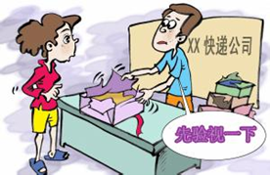
任务四 快件派送作业
学习活动一：派件准备
四、业务准备
3.了解相关操作通知
1）国家邮政局下发通知，要求所有快递公司都要执行，消费者不同意验视的，将不予收寄。而快递企业执行不到位的，将停业整顿直至吊销快递经营许可证。

Slide 27
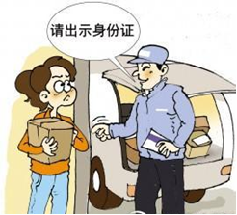
任务四 快件派送作业
学习活动一：派件准备
四、业务准备
3.了解相关操作通知
2）2013年9月10日，广东省公安厅称该厅正在推快递行业实名制，2013年内即将在惠州、珠海试点，2014年全省全面推广。实行实名制后，寄、收每一份快件客户都需要出示身份证，将个人信息录入快递员手中的终端设备。据了解，个人信息不会显示在终端设备上，而是传输进公安部门的信息平台。

Slide 28
任务四 快件派送作业
学习活动一：派件准备

